Slide 1
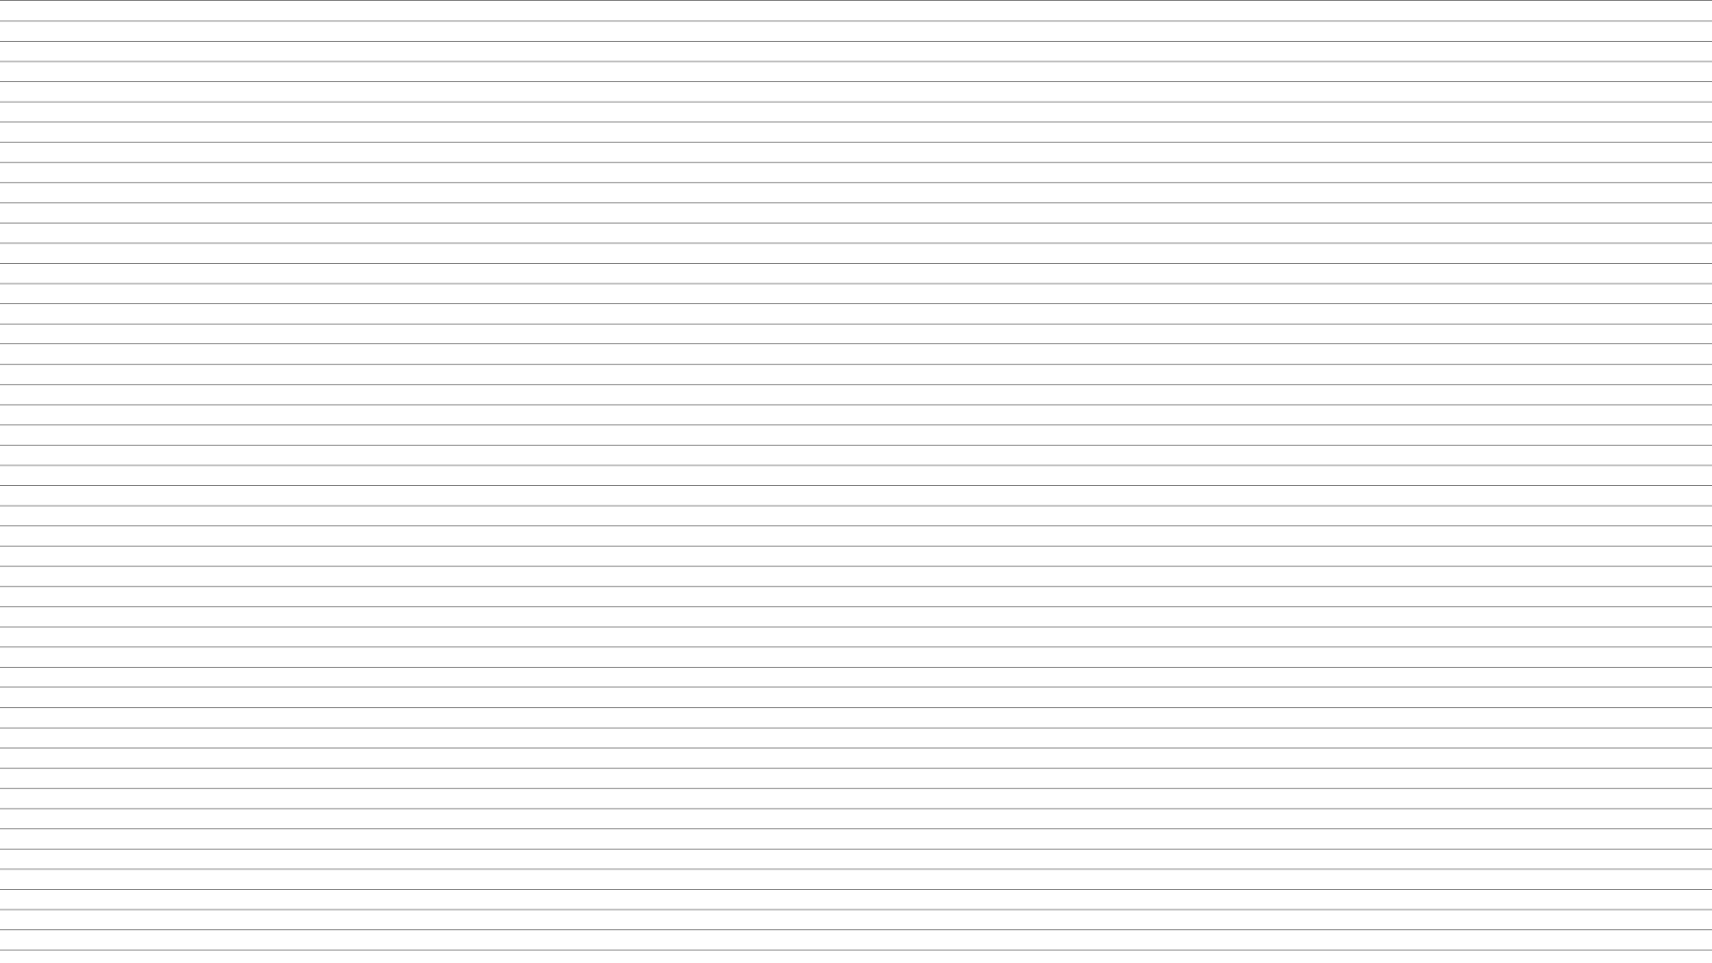


2025.04
교차로 돌발 진입 감지
팀 명 : JoyK | 팀장 : 조영규 | 팀원: 김우혁, 유혜정, 정날빛

Slide 2
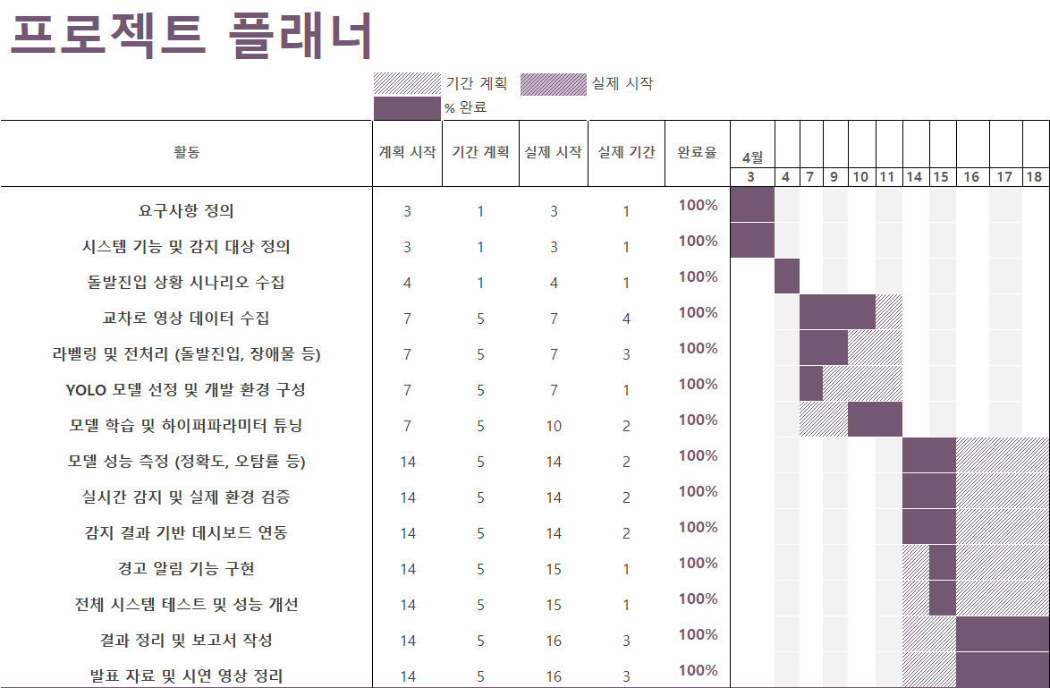

Slide 3

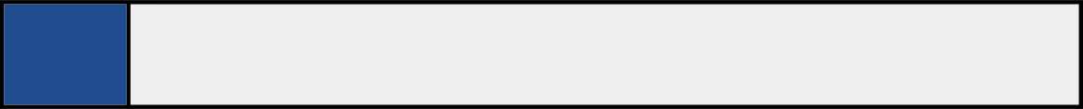




목차
프로젝트 개요 및 개발 배경
시스템 구성 및 기술 스택
데이터 처리 및 AI 모델 설계
시스템 구현 및 작동 시연
결과 정리 및 향후 계획

Slide 4


프로젝트 개요 및 개발 배경
문제 정의 및 필요성
프로젝트 목표

Slide 5



문제 정의 및 필요성
교차로에서 발생하는 교통 혼잡,
차량 대기, 차량 충돌 등
필요성
AI 기반 실시간 감지 시스템으로 교차로 위험 상황을 자동 포착 가능
교차로는 다양한 교통 주체가 동시에 이동하는 고위험 구간이다.
특히, 돌발 차량 진입, 신호 위반, 역주행, 보행자 무단횡단, 장애물 정지 차량 등 예측 불가능한 이벤트가 빈번하게 발생한다.
기존 감시 시스템은 사후 확인 중심으로, 실시간 감지 및 대응이 어렵다.
기존 CCTV와 연동 가능 -> 추가 설치 비용 최소화
위험 발생시 즉각 경고 및 대응 가능
사고 예방, 교통 흐름 안정화,
시민 안전 확보에 기여

Slide 6
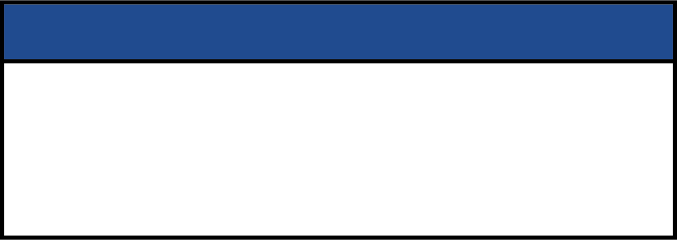



프로젝트 목표
문제점
프로젝트 개요
신호 위반, 중앙선 침범, 역주행 등
돌발 차량 진입 사례 빈발
보행자나 정상 차량과의 충돌 위험
야간, 악천후, 교차로 진입로 사각지대 위험성 증가
실시간 영상 분석을 통해 교차로에
진입하는 돌발 차량을 감지합니다.
이를 대시보드 형태로 시각화, 운전자가 빠르게 인식하고
반응할 수 있도록 도웁니다.
FINAL GOAL
교차로에서 돌발 진입하는 차량을 실시간으로 감지.
YOLO 모델을 활용하여 차량의 위치와 방향을 정확히 인식
돌발 진입 사건 발생 시 실시간 경고 및 알림 표시
프로젝트 최종 목표

Slide 7
시스템 구성 및 기술 스택
전체 시스템 흐름도
사용 기술 및 개발 환경
역할 분담

Slide 8

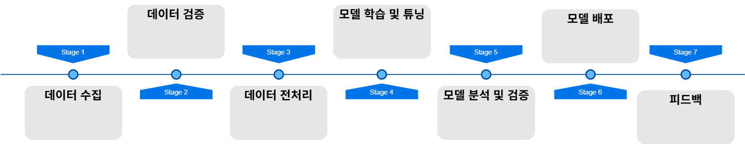
전체 시스템 흐름도

Slide 9
사용 기술 및 개발 환경
구분 | 기술/도구
프로그래밍 언어 | Python
AI 모델 | YOLO 11(Roboflow API)
데이터 처리 | Pandas, NumPy
학습 프레임워크 | OpenCV, YOLO
웹 실행 환경 | Streamlit
개발 도구 | Visual studio code
버전 관리 | Git, GitHub
구분 | 기술/도구
프로그래밍 언어 | Python
AI 모델 | YOLO 11(Roboflow API)
데이터 처리 | Pandas, NumPy
학습 프레임워크 | OpenCV, YOLO
웹 실행 환경 | Streamlit
개발 도구 | Visual studio code
버전 관리 | Git, GitHub

Slide 10










사용 기술 및 개발 환경
데이터 처리
프레임워크
프레임워크
AI 모델 및 성능 평가
프레임워크
AI 모델 및 성능 평가
개발 환경
버전 관리

Slide 11






역할 분담(?)
팀장, 총괄, 데이터,모델훈련(약3300개) 검수 및 수정, YOLO모델 전처리 및 구현Roboflow APL연동
CCTV프레임 수집(약200만개), CCTV동영상 수집(약200만개), 모델훈련(약3300개), YOLO모델 전처리,대시보드 텐서보드 구현 및 연동,twili 연동
데이터가공(약1000개), 발표 자료 PPT
제작
데이터가공(약1000개), 발표 자료 PPT
제작
이름 : 조영규
이름 : 김우혁
이름 : 유혜정
이름 : 정날빛

Slide 12
데이터 처리 및 AI 모델 설계
데이터 수집 및 데이터 전처리
모델 데이터 학습과정(표)

Slide 13

데이터(프레임) 수집 소스코드
import os, time, subprocess, pandas as pd
from urllib.parse import quote
from seleniumwire import webdriver
from selenium.webdriver.common.by import By
# 기본 설정
API_KEY = "API키"
df = pd.read_excel("OpenDataCCTV.xlsx")
save_dir = "cctv_videos"
os.makedirs (save_dir, exist_ok=True)
# 셀레니움 드라이버 실행
driver = webdriver.Chrome()
for idx, row in df.iterrows():
cctvid = row["CCTVID"]
name = quote (row.get("CCTVNAME", ""))
url = f"https://www.utic.go.kr/jsp/map/openDataCctvStream.jsp?key={API_KEY}&cctvid={cctvid}&cctvName={name}&kind=KB"
driver.get(url)
time.sleep(5)
try:
video_url = driver.find_element(By.TAG_NAME, "source").get_attribute("src")
if video_url.startswith("//"):
video_url = "https:" + video_url
output = os.path.join(save_dir, f"{cctvid}.mp4")
subprocess.run(["ffmpeg", "-y", "-i", video_url, "-t", "10", "-c", "copy", output])
except:
continue
driver.quit()

Slide 14
데이터(영상) 수집 소스코드
import cv2, os
#CCTV URL 리스트와 이름 리스트
urls = cctv_play ["cctvurl"]
names = cctv_play ["cctvname"]
# 저장할 프레일 수
frames_per_cctv = 100
for idx, (url, name_raw) in enumerate (zip(urls, names)):
cap = cv2.VideoCapture(url)
if not cap.isOpened():
continue
#폴더 이름 정제 및 생성
name = name_raw.strip().replace("[", "").replace("]", "").replace("", "_")
folder = f"{idx}_{name}"
os.makedirs (folder, exist_ok=True)
# 프레임 저장
count = 0
while count < frames_per_cctv:
ret, frame cap.read()
if not ret:
break
filepath = os.path.join(folder, f"{name}_{count + 1:03}.jpg")
cv2.imwrite(filepath, frame)
count+= 1
cap.release()

Slide 15
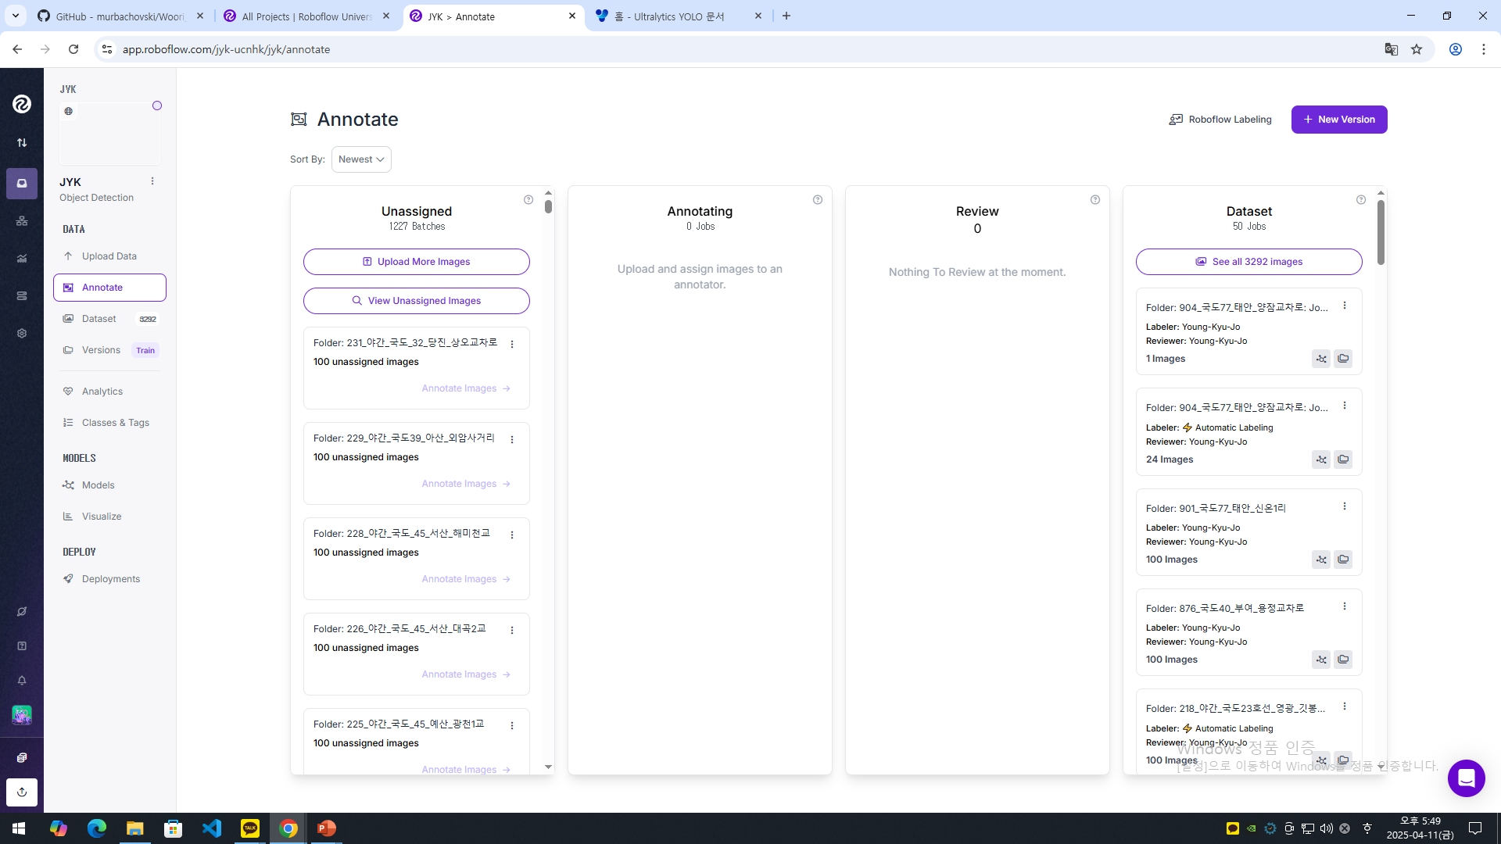
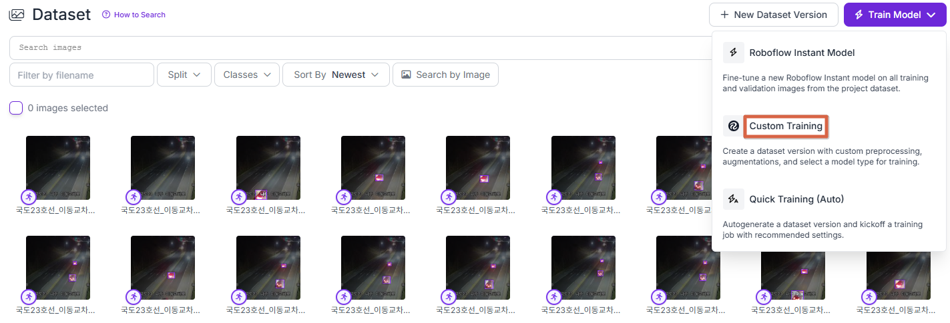
데이터 수집 및 전처리1

Slide 16
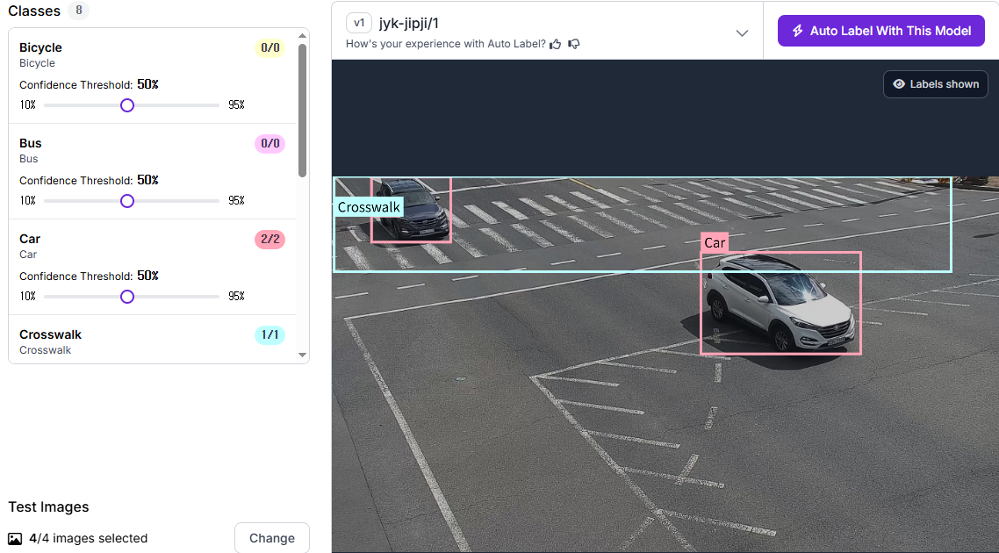
데이터 수집 및 전처리2

Slide 17
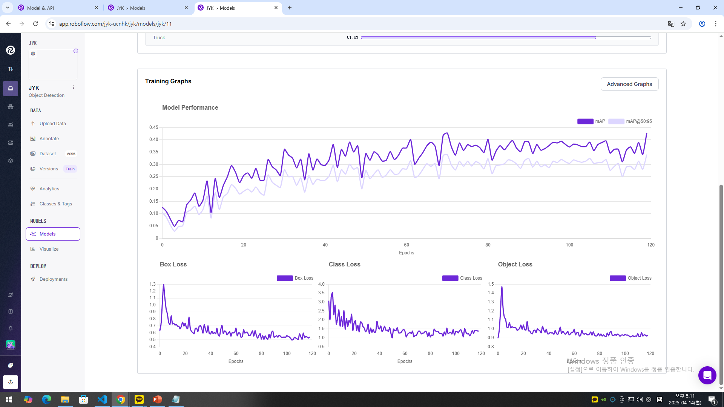
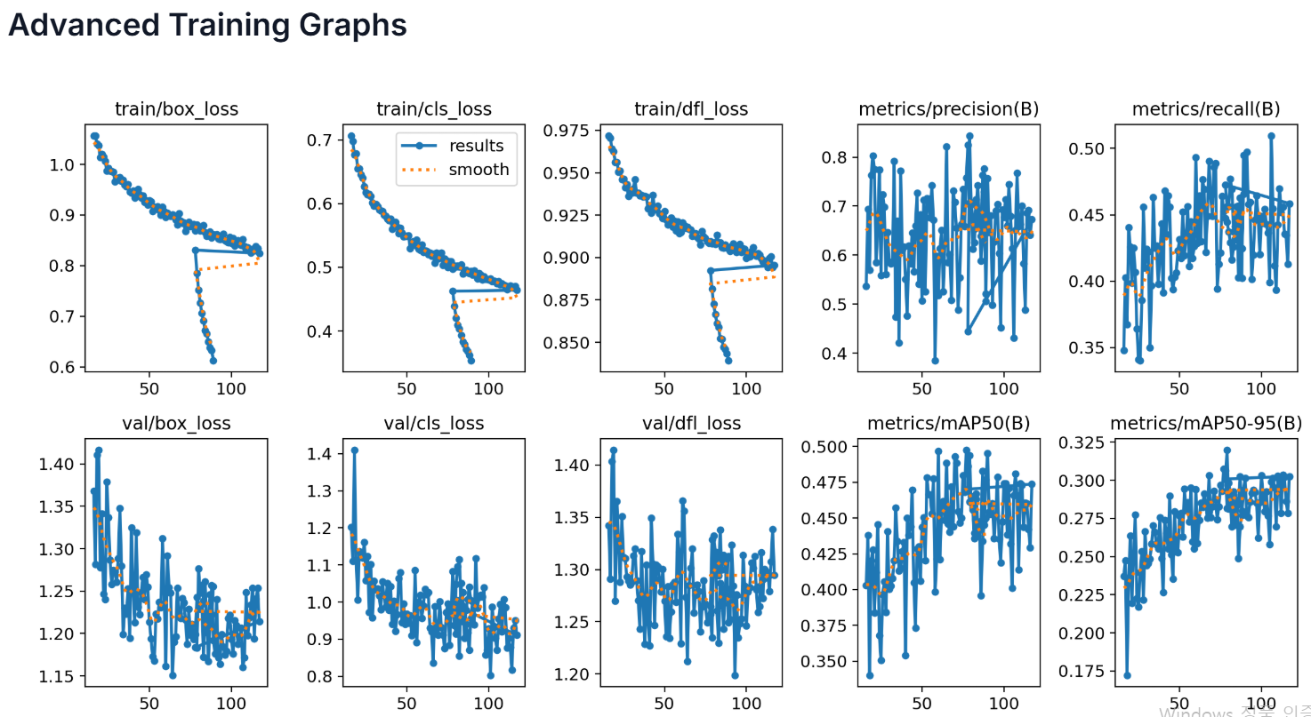
모델 훈련 결과(전)- (120회)

Slide 18
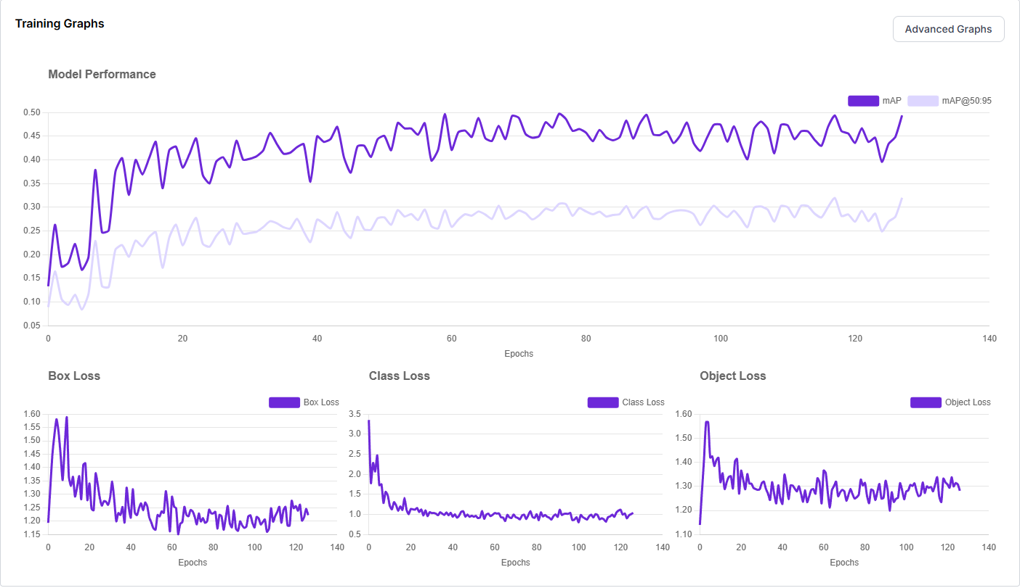
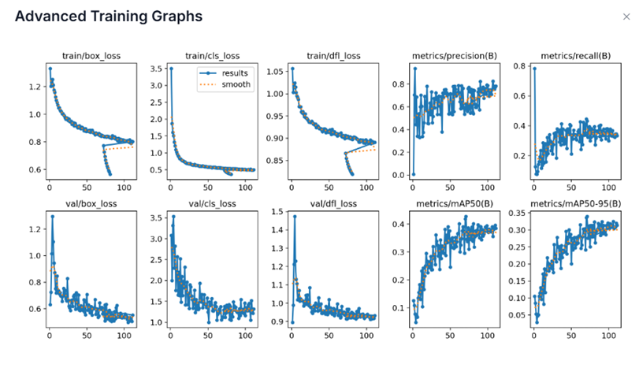
모델 훈련 결과(후)- (130회)

Slide 19
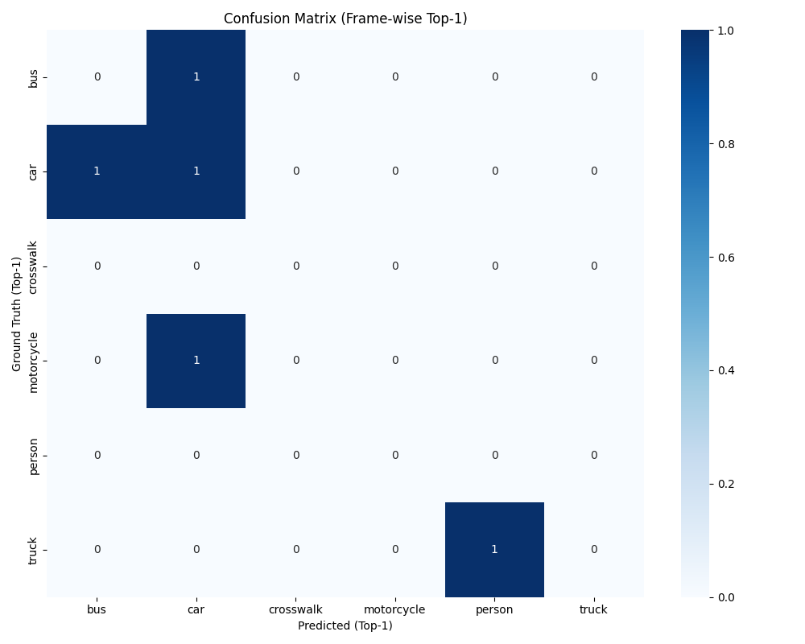
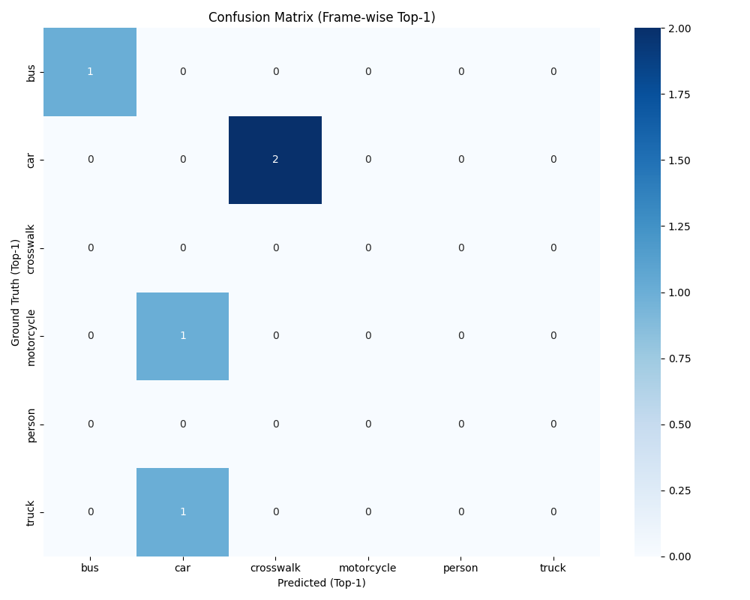
모델 데이터 학습 - Confusion Matrix

Slide 20
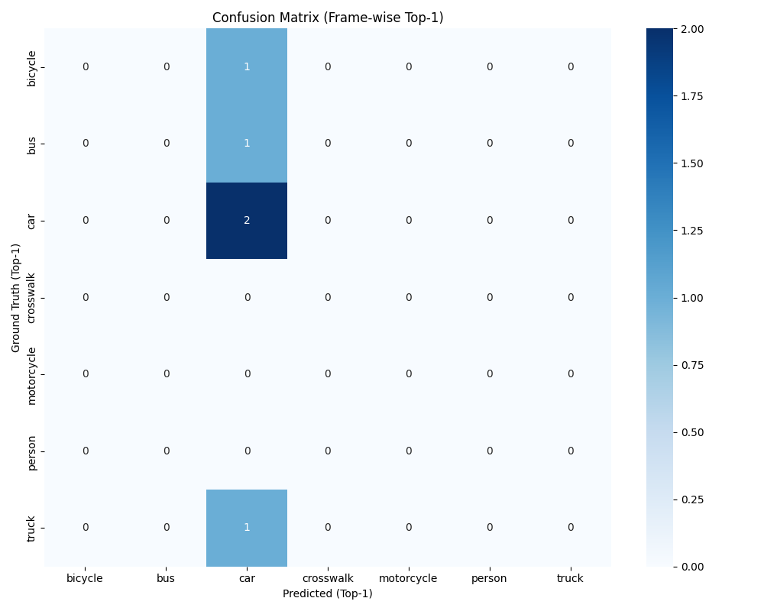
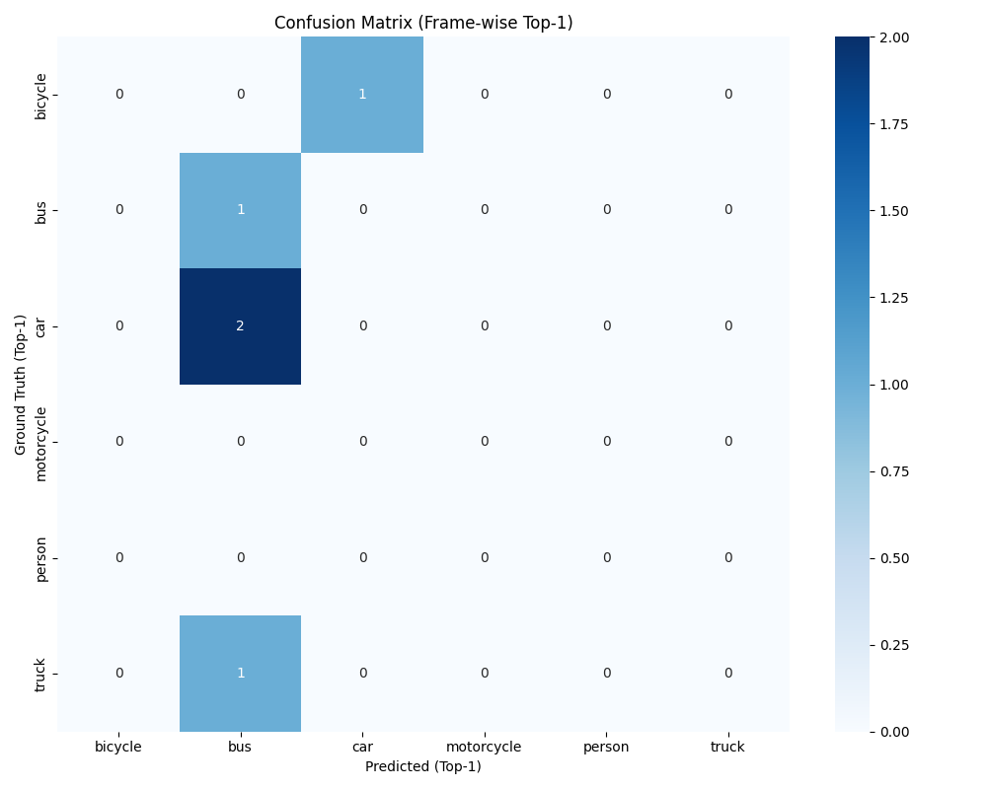
모델 데이터 학습 - Confusion Matrix

Slide 21
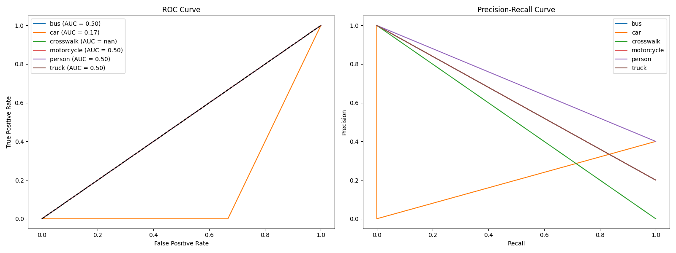
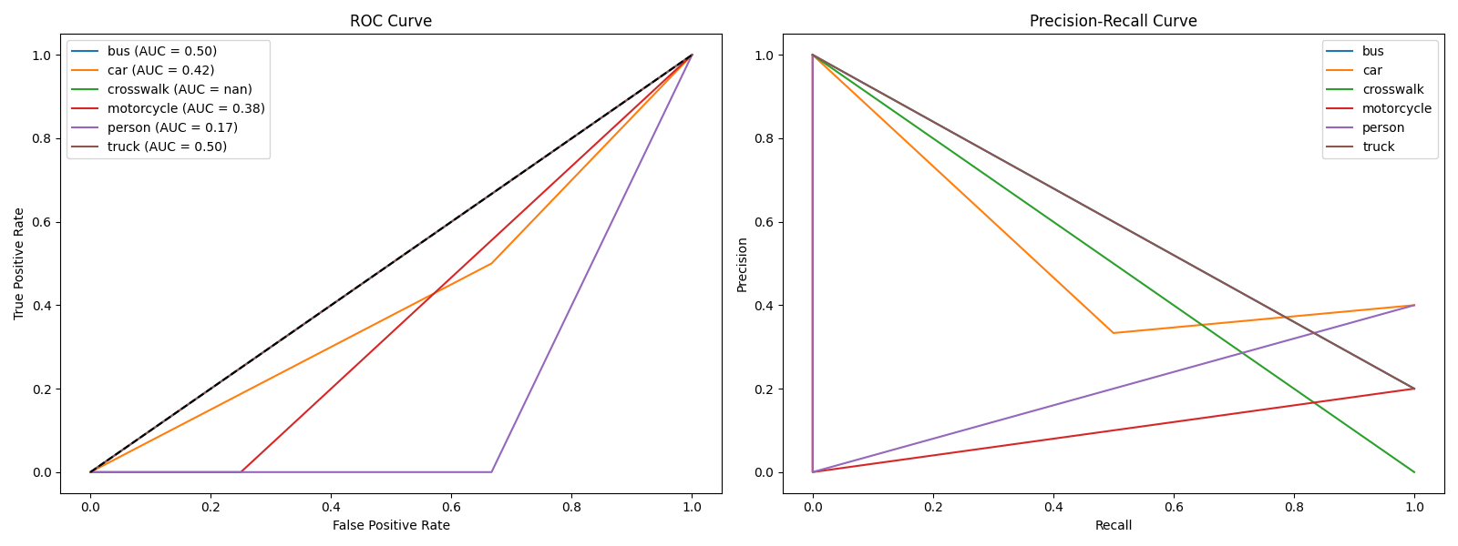
모델 데이터 학습 - ROC Curve, PR Curve

Slide 22
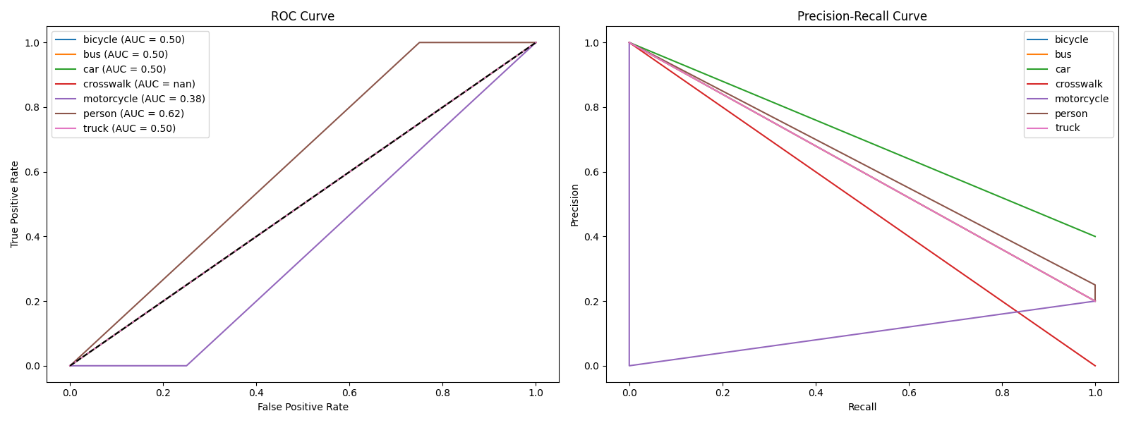
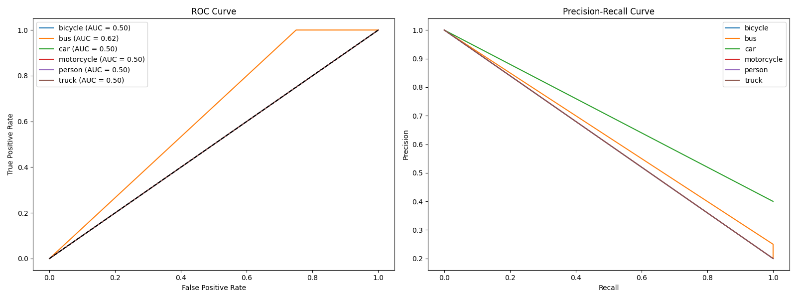
모델 데이터 학습 - ROC Curve, PR Curve

Slide 23
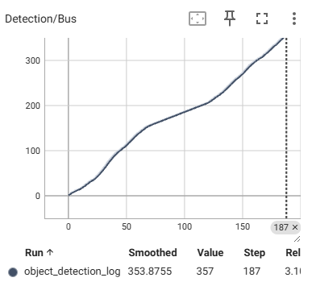
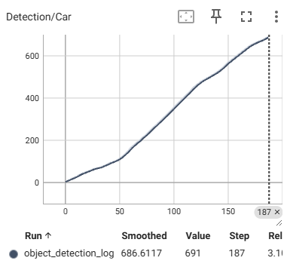
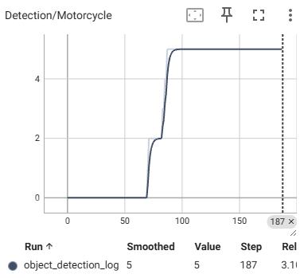
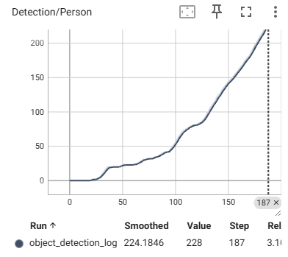
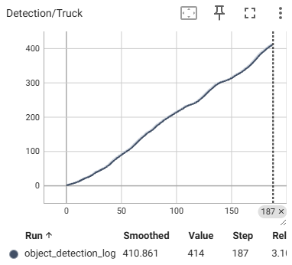
모델 데이터 학습 - tensorboard

Slide 24
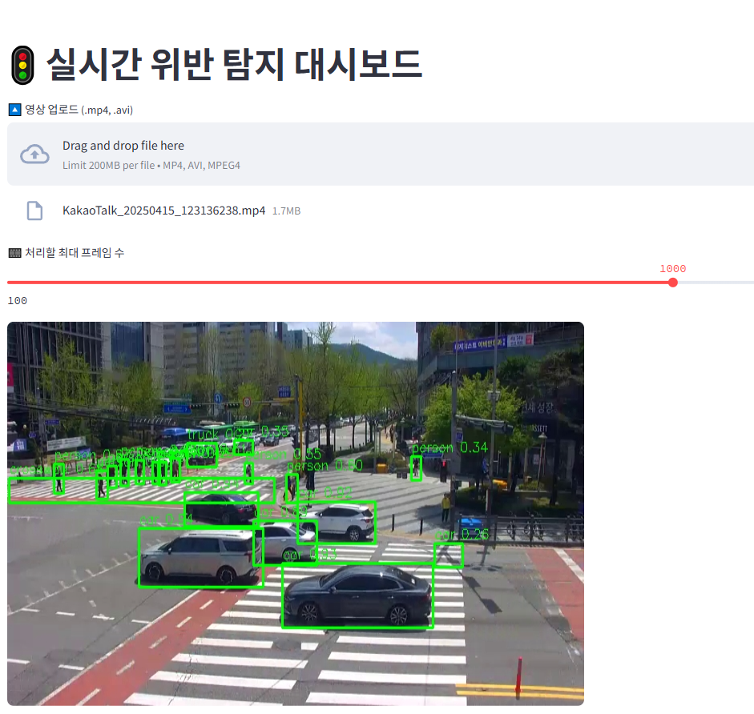
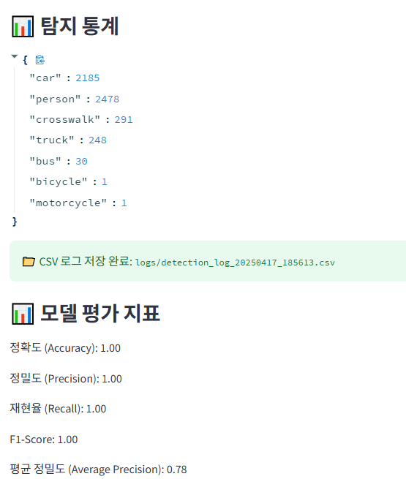
모델 데이터 학습 - dashboard

Slide 25
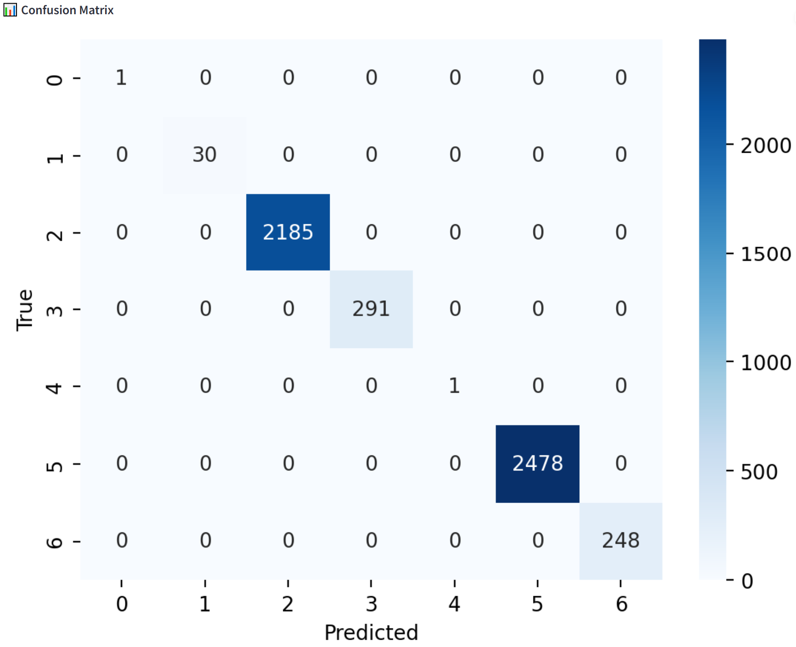
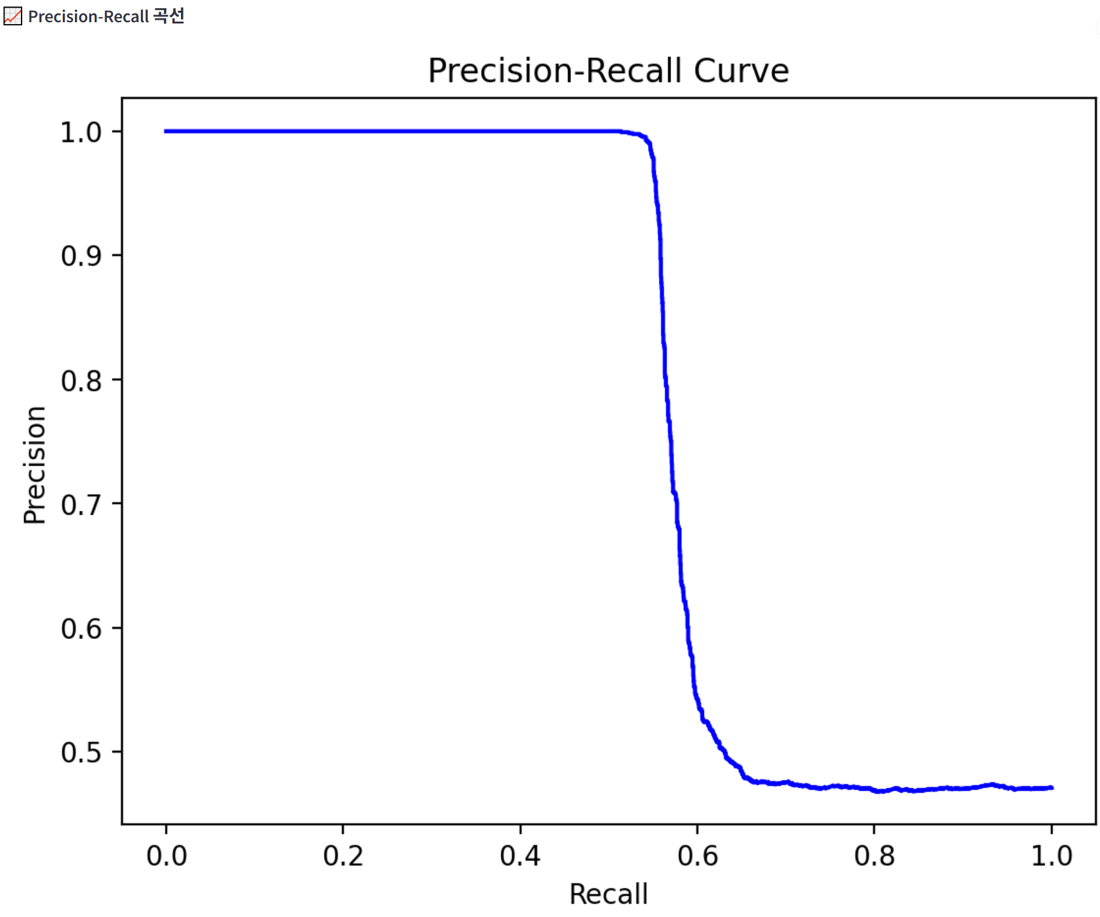
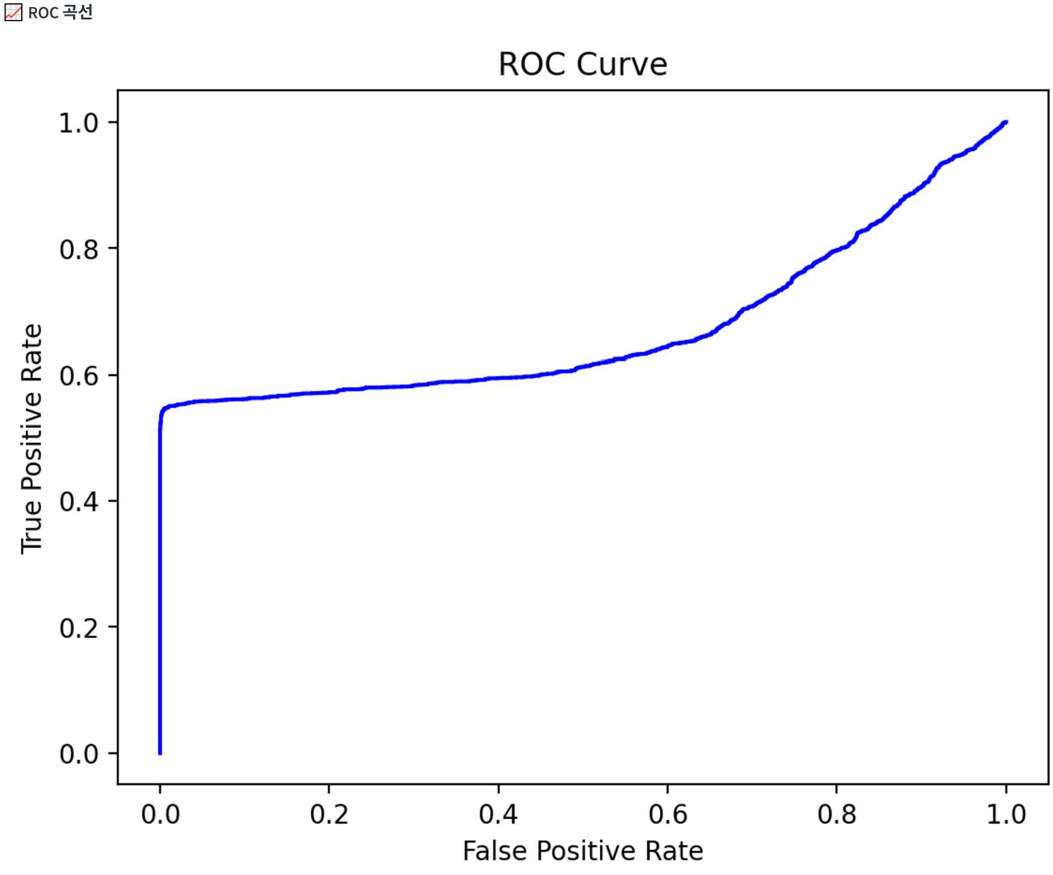
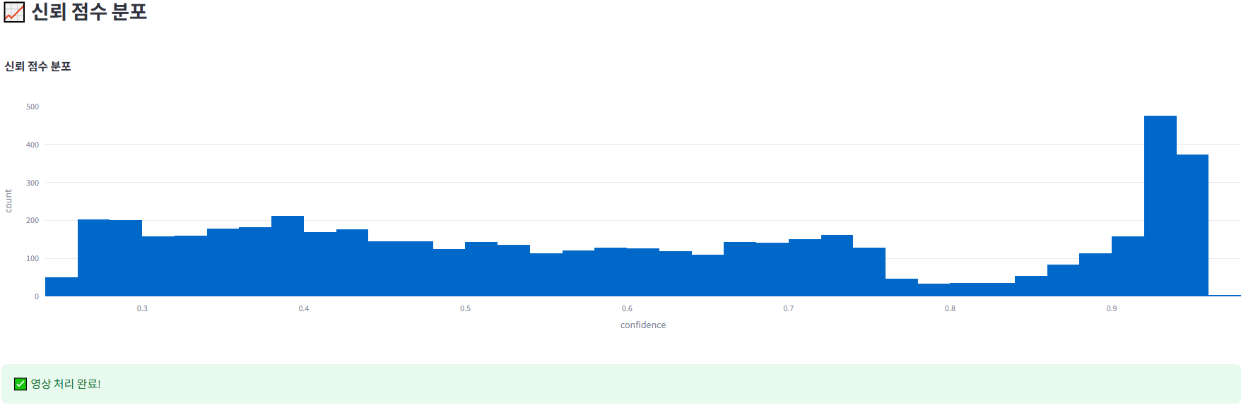
모델 데이터 학습 - dashboard

Slide 26
시스템 구현 및 작동 시연
구현 화면 소개
감지 시나리오 시연(영상 or 이미지)
모델 분석 및 검증

Slide 27

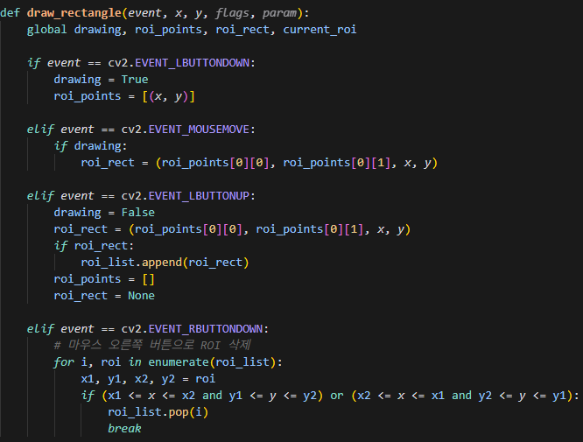
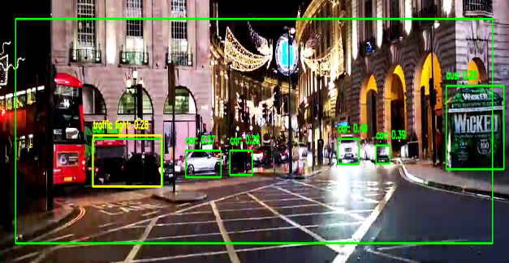
구현 화면 소개(전)

Slide 28
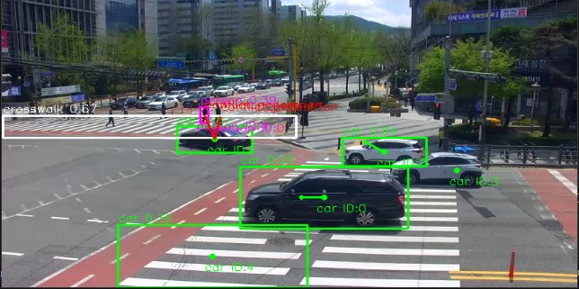
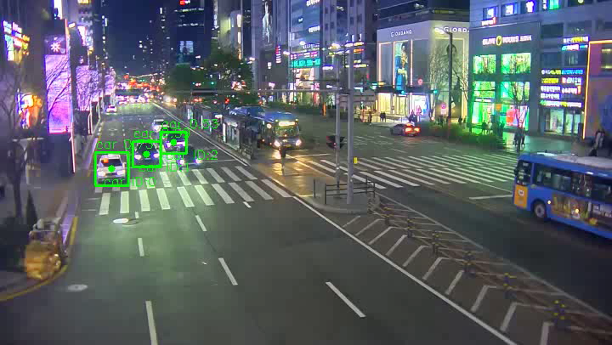
구현 화면 소개 (후)

Slide 29
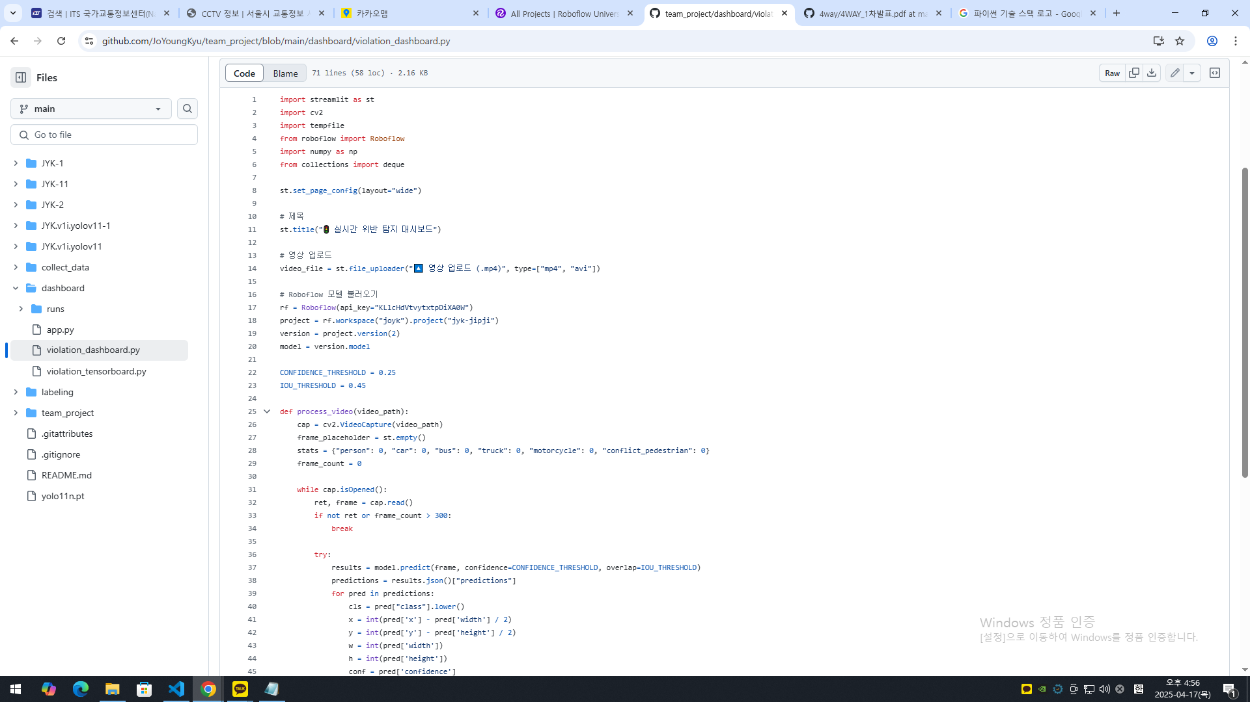
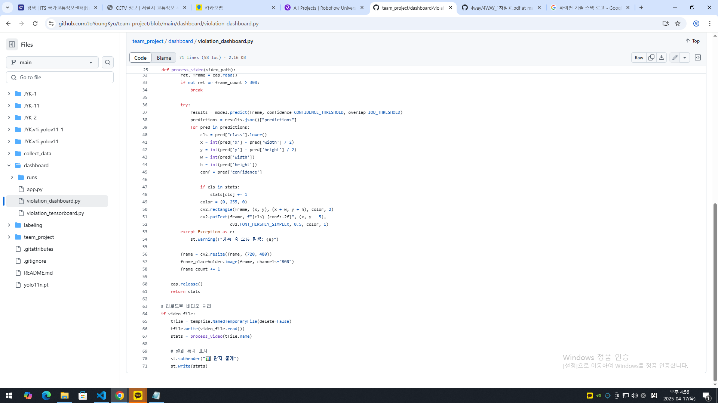
구현 화면 소스코드 (후)

Slide 30
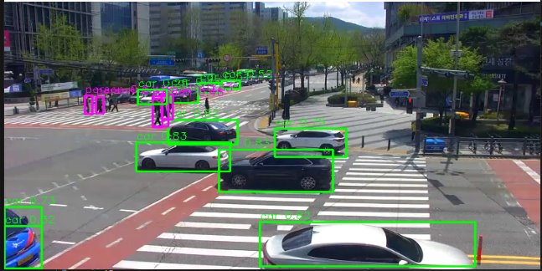

모델 분석 및 검증
YOLO11 모델/ 제작 모듈 차이점
인식되는 클래스가 더 많다(새로만든 클래스 : crosswalk 생성)
거리가 가까우면 거리표시와 함께 위험을 알린다.
시간과 날씨 상관없이 인식이 가능하다.
벡터 방향 표시로 불법유턴 같은 상황도 감지할수 있다.

Slide 31
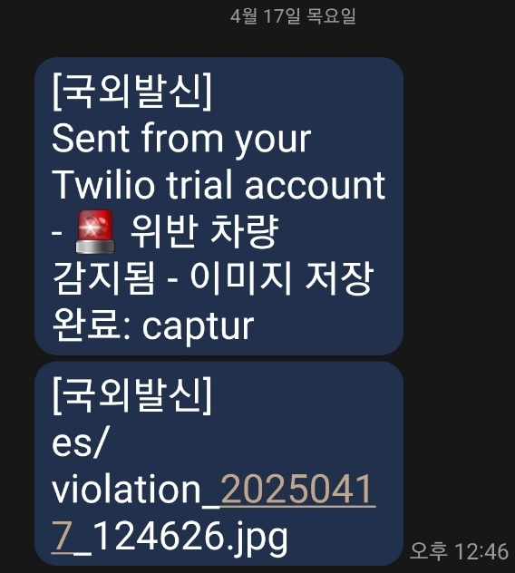
결과
교차로에서 돌발 진입하는 차량을 실시간으로 감지.
YOLO 모델을 활용하여 차량의 위치와 방향을 정확히 인식
돌발 진입 사건 발생 시 실시간 경고 알림 표시

Slide 32

향후 반영 계획
향후 반영 계획
인도 및 차도 구분
차량과 차량 사이의 거리 계산 및 알림 서비스
여러 종류의 차량 데이터 수집 및 가공
여러 종류의 동물 데이터 수집 및 가공
라벨링 신뢰도 조정

